Slide 1


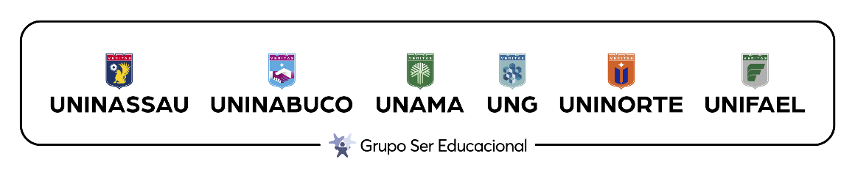

SETOR DE MARKETING
GRUPO SER EDUCACIONAL
APRESENTAÇÃO:
Programação Orientada a Objetos
SETOR DE TECNOLOGIA
DATA 13/07/2023

Slide 2

SETOR DE MARKETING
GRUPO SER EDUCACIONAL
APRESENTAÇÃO:
Fernando Cruz de Aguiar
Professor de Tecnologia
-Pós-Graduação em Data Science
Centro Universitário Maurício de Nassau – Uninassau - PE
- Análise e Desenvolvimento de Sistemas
Universidade da Amazônia – Unama - PA
- Técnico Designer Gráfico
Condata - PA
SETOR DE TECNOLOGIA
DATA 13/07/2023

Slide 3



OBJETIVO
• O que é POO?
• Quais as vantagens?
• O que é Abstração?
• Como os Objetos se comunicam?
• O que é uma Classe?
• Quando um Objeto se concretiza?
• O que são Atributos?
• O que é um Método?
• Qual a relação entre Classe e Objetos?
• O que é Herança?
• O que é Encapsulamento?
• O que é Polimorfismo?
DATA 13/07/2023

Slide 4

PROGRAMAÇÃO ORIENTADA A OBJETOS - POO
O QUE É POO?
É um método de programação (um paradigma) que usa tipos de dados personalizados.
Em vez de operar apenas com tipos de dados primitivos, podemos construir novos tipos de dados.
Baseia-se fundamentalmente no conceito de Objetos.
DATA 13/07/2023

Slide 5

VANTAGENS DA - POO
QUAIS AS VANTAGENS DA POO?
Fornece uma estrutura modular para a construção de programas.
O software se torna mais fácil de manter.
Reuso de código -> desenvolvimento mais rápido.
Objetos podem ser reutilizados em aplicações diferentes.
Encapsulamento: não é necessário conhecer a implementação interna de um objeto para poder usá-lo
DATA 13/07/2023

Slide 6

ABSTRAÇÃO
O QUE É ABSTRAIR?
É selecionar aspectos específicos de um problema a ser analisado, deixando de lado outros aspectos. Representar uma entidade do mundo real na forma de ideias.
Entidades abstraídas podem se comunicar entre si, por meio de troca de Mensagens.
De acordo com o autor Correia (2006) “Pelo princípio da abstração, isolamos os objetos que queremos representar do ambiente complexo em que se situam, e nesses objetos representamos somente as características que são relevantes para o problema em questão”.
DATA 13/07/2023

Slide 7

MENSAGENS
COMO OS OBJETOS SE COMUNICAM?
Os objetos se comunicam a partir da troca de mensagens.
Mensagens é um sinal enviado de um objeto a outro, requisitando um serviço, usando uma operação programada no objeto chamado.
As mensagens somente ocorrem entre objetos que possuam uma Associação.
DATA 21/03/2023

Slide 8

MENSAGENS
As mensagens também são programadas
Quando uma mensagem é recebida, uma operação é invocada no objeto chamado.
Há vários formatos de mensagens: procedures (subs e functions), passagem de sinais entre threads, acionamento de eventos etc.
Threads: é uma parte de um processo, que permite compartilhar a sua área de dados com o programa ou outras threads.
DATA 21/03/2023

Slide 9
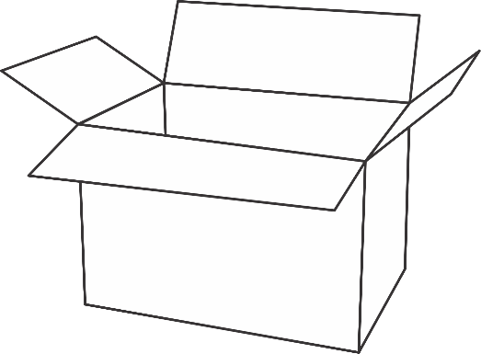
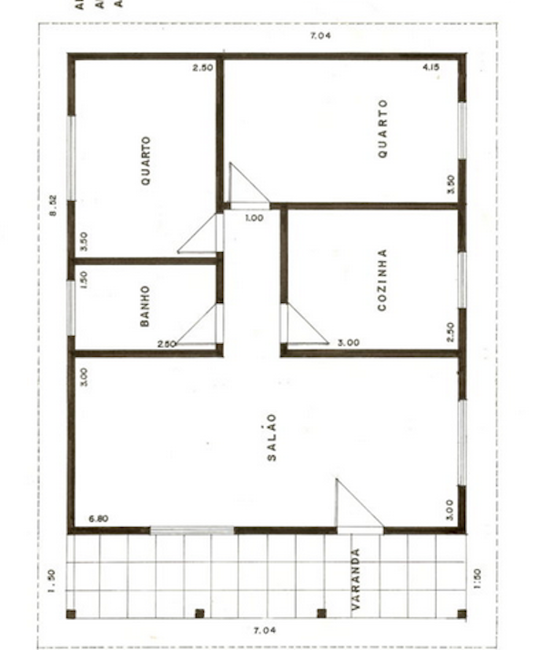
CLASSE
O QUE É UMA CLASSE?
Uma classe representa uma ideia ou conceito e classifica objetos que tenham propriedades similares.
Blocos de construção mais importantes em sistemas orientados a objetos, com responsabilidades bem definidas dentro da aplicação.
Coleção de objetos descritos com os mesmos atributos e operações.
Tipo personalizado de dados, “molde” para a criação de objetos.
DATA 21/03/2023

Slide 10
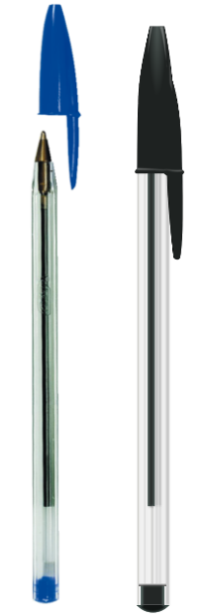

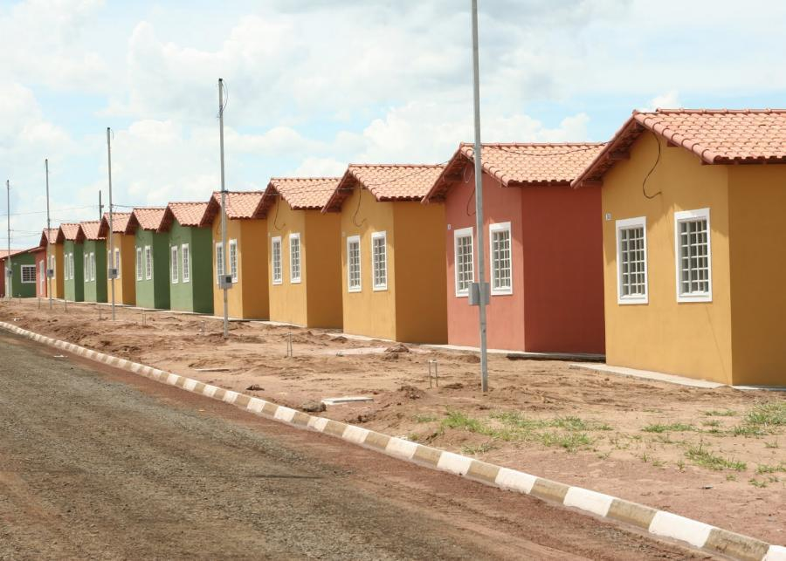
OBJETOS
QUANDO UM OBJETO SE CONCRETIZA?
Coisa material ou abstrata que pode ser percebida pelos sentidos e descrita por meio das suas características, comportamentos e estado atual.
Ocorrência específica de uma classe – “instancia de classe”.
Representa entidades do mundo real, como carros, pessoas, conta corrente e outros conceitos, como gráficos (círculos, quadrados, cones, esferas etc.)
Tem características próprias (atributos) e executa ações (métodos), provenientes da classe que originou o objeto.
DATA 21/03/2023

Slide 11
OBJETOS
QUE TIPO DE PERGUNTA EU FAÇO A UM OBJETO?
Coisas que eu tenho
ATRIBUTOS
modelo:
cor:
ponta:
carga:
tampada:
Bic
Azul
0,5
90%
false
Coisas que eu faço
MÉTODOS
escrever()
rabiscar()
pintar()
tampar()
destampar()
Como eu estou agora?
ESTADO
DATA 21/03/2023

Slide 12
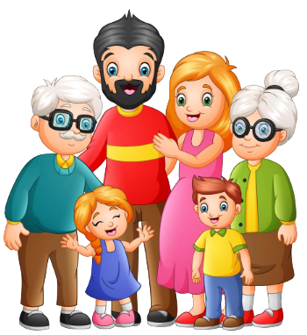
ATRIBUTOS OU PROPRIEDADES
O QUE SÃO ATRIBUTOS?
Característica particular de uma ocorrência de uma classe, por exemplo o nome e a altura de uma pessoa.
Há dois tipos principais de atributos:
Estáticos: Mantém o valor durante sua existência, como a data de nascimento de uma pessoa.
Dinâmicos: Valores que variam com o passar do tempo, como a idade de uma pessoa.
DATA 21/03/2023

Slide 13
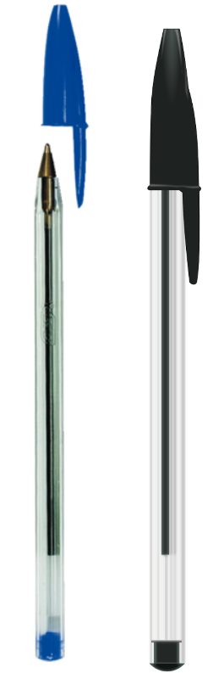



MÉTODO
O QUE É UM MÉTODO?
Lógica contida em uma classe para atribuir comportamentos (sequência de comandos), identificada por um nome.
Similar a funções e procedimentos.
O ato de invocar (chamar) um método é a passagem de mensagens para o objeto.
Devemos dar a cada método apenas uma funcionalidade não deve fazer várias ações diferentes.
Exemplos de métodos: a classe Pessoa pode ter os métodos nascer(), comer() e morrer().
DATA 21/03/2023

Slide 14
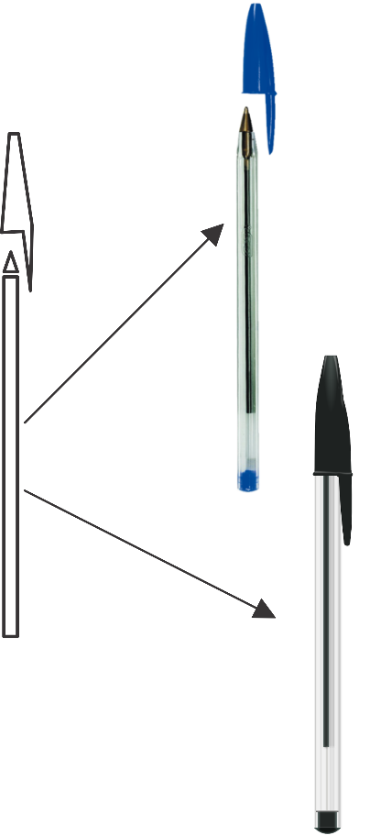
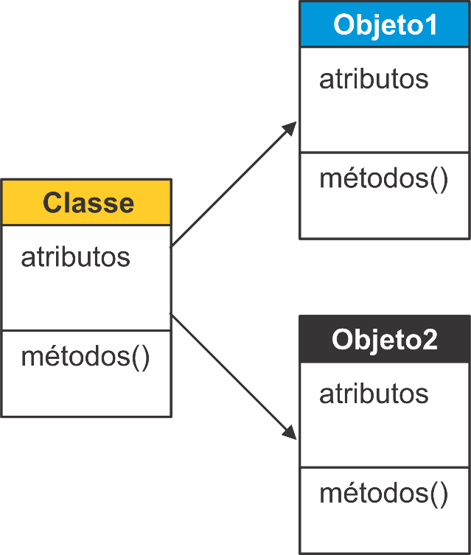
RELAÇÃO ENTRE CLASSE E OBJETO
QUAL A RELAÇÃO ENTRE CLASSE E OBJETO?
CLASSE: Molde
OBJETO: Roda na memória da máquina em tempo de execução.
DATA 21/03/2023

Slide 15
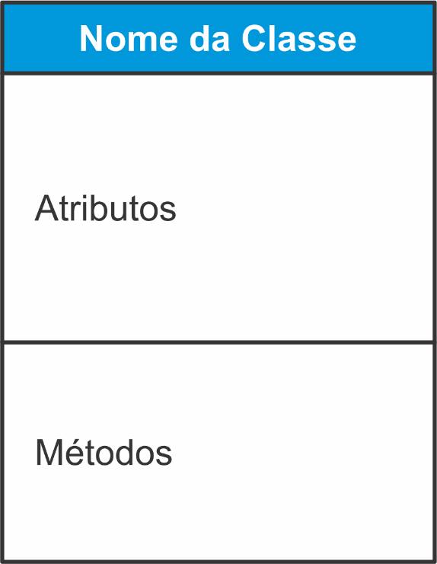
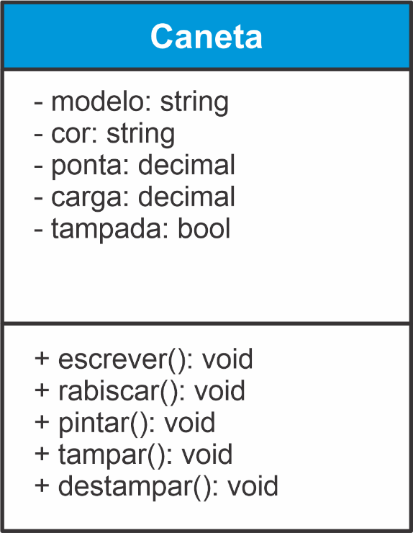
NOTAÇÃO DE CLASSE UML
Abaixo temos a forma padrão para representação de uma classe usando um diagrama de classe UML (Linguagem de Modelagem Unificada).
DATA 21/03/2023

Slide 16
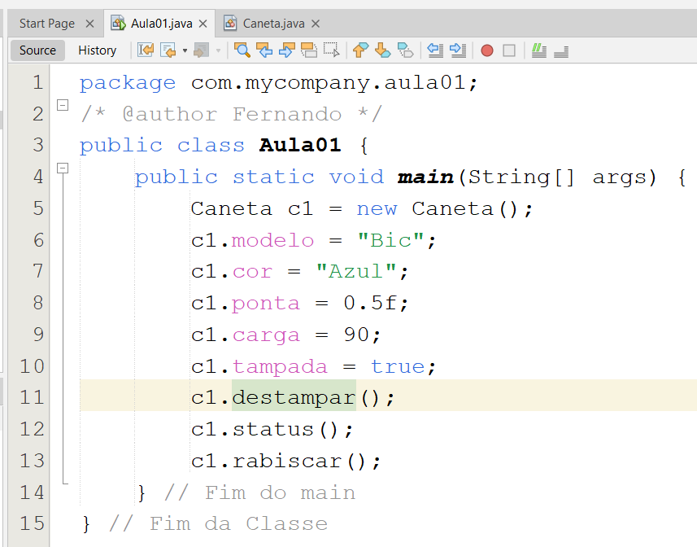
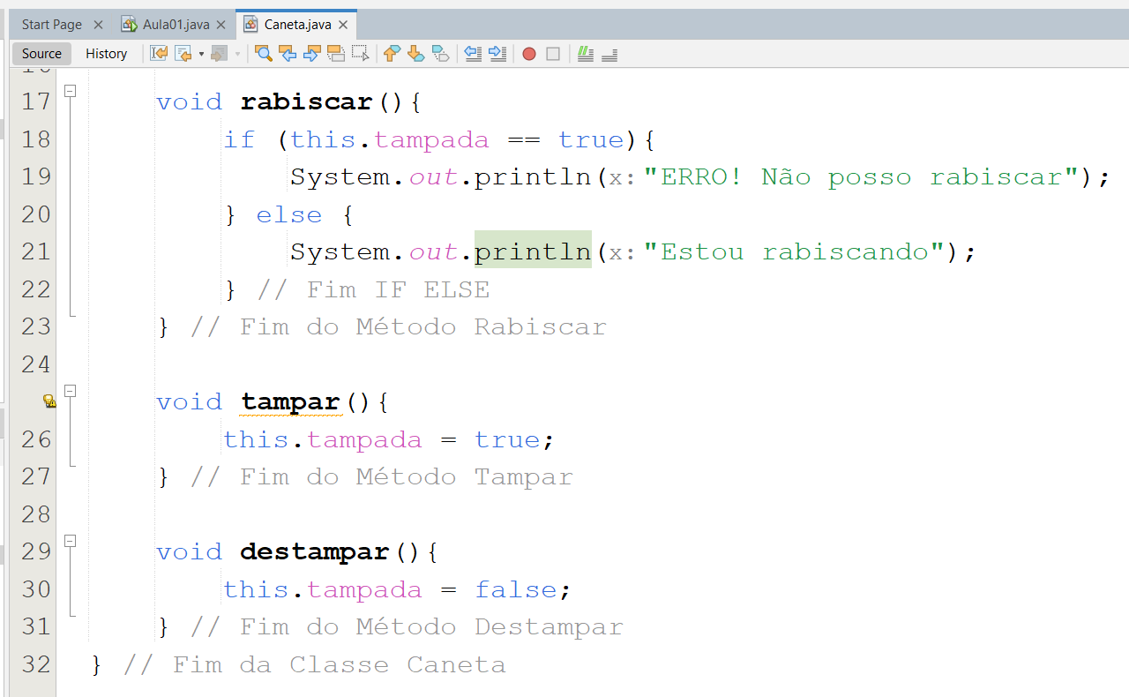
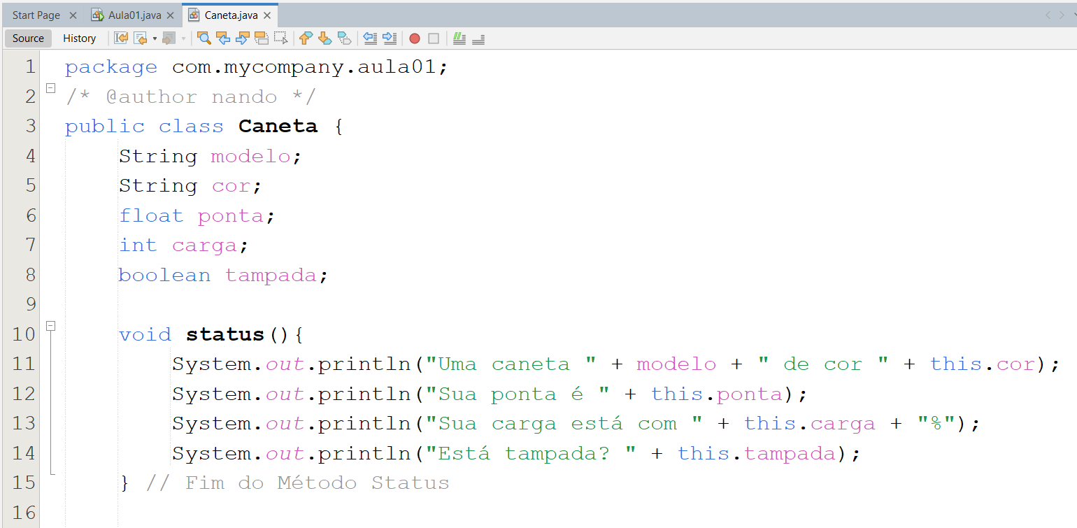
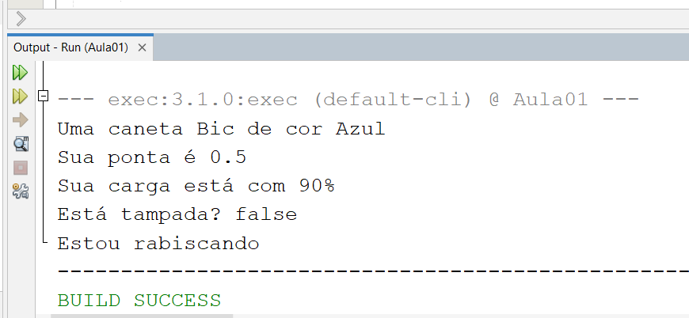
EXEMPLO DE CÓDIGO
Utilizando o Netbeans.
Exemplo de código que representa a criação de uma classe chamada Caneta, contendo seus atributos modelo, cor, ponta, carga e tampada e seus métodos rabiscar(), tampar(), destampar() e status(), em Java que é orientado a objetos:
DATA 21/03/2023

Slide 17

HERANÇA
O QUE É HERANÇA?
Relacionamento entre classes, no qual uma classe “herda” os membros (atributos e métodos) de outra classe.
Assim, podemos criar classes mais complexas sem repetição de código.
Exemplo: classificação de mamíferos no reino animal.
DATA 21/03/2023

Slide 18
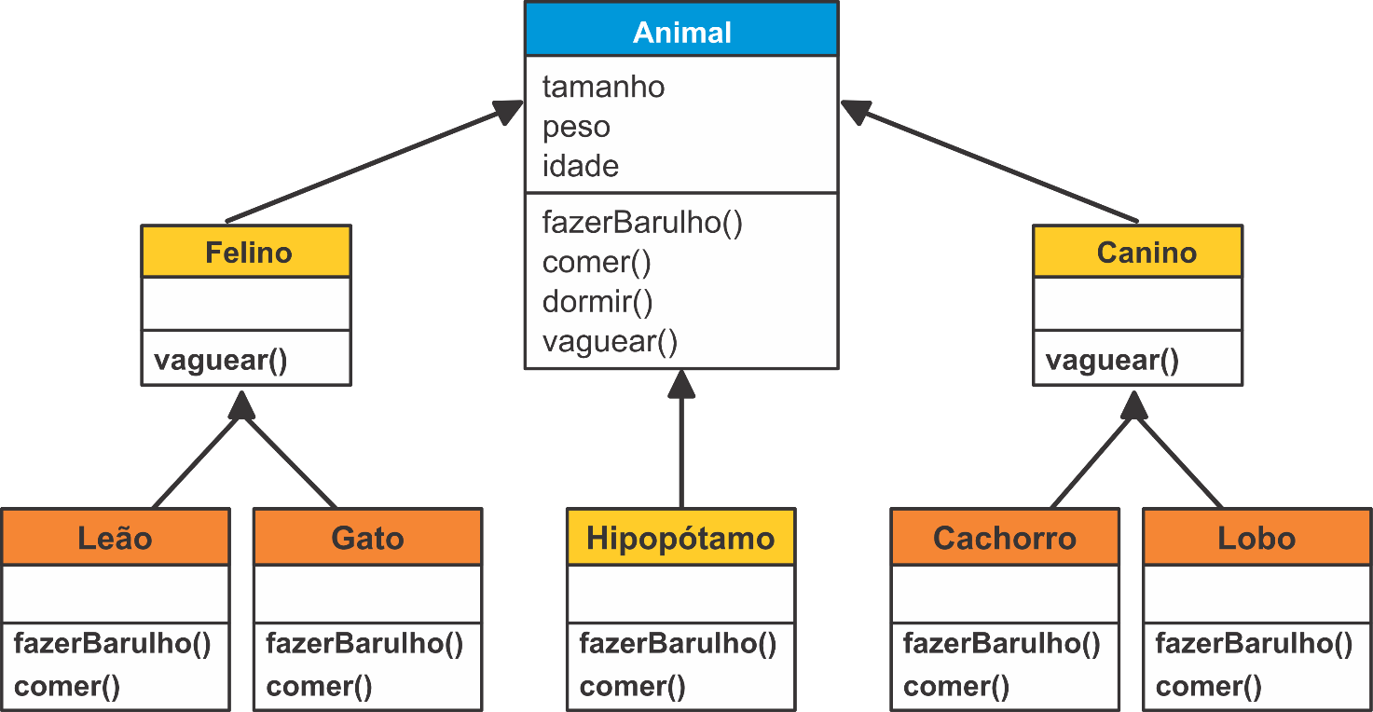
HERANÇA
Homens, Baleias e Gatos são mamíferos, que compartilham características, mas com atributos distintos.
Como modelar Baleias, Gatos e Humanos em software?
Podemos criar classes distintas para cada animal, mas essas classes teriam muitos comportamentos em comum, como Respirar, Mamar e Reproduzir-se, o que ocasionaria repetição desnecessária de código.
DATA 21/03/2023

Slide 19
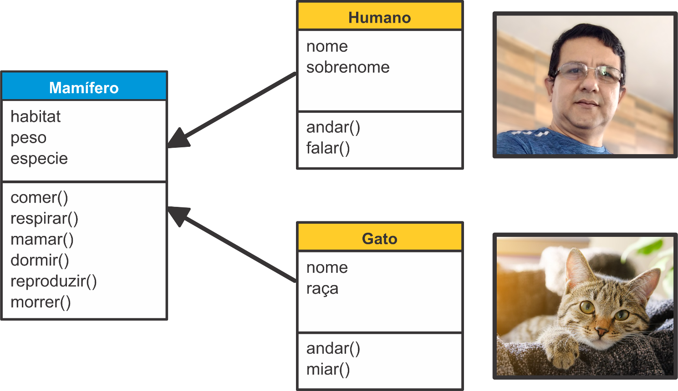
HERANÇA
A HERANÇA RESOLVE ESSE PROBLEMA?
Sim, a Herança resolve esse problema.
Criamos uma classe Mamífero que possua as características comuns a todos os mamíferos, e então as classes Humano, Baleia e Gato herdando essas características e implementando também as funcionalidades específicas de cada animal, como Falar, Andar, Nadar e Miar.
DATA 21/03/2023

Slide 20
ENCAPSULAMENTO
O QUE É ENCAPSULAMENTO?
Combinação de atributos e métodos em uma classe, deixando visível apenas o necessário para a comunicação entre objetos, como alguns detalhes da implementação ou a lógica de um método.
Permite ocultar a complexidade do código.
Protege os dados e permite o acesso a esses dados apenas a métodos específicos e autorizados, chamamos de níveis de acesso (público, privado e protegido).
DATA 21/03/2023

Slide 21
ENCAPSULAMENTO
Não é necessário entender o funcionamento interno da classe para poder utilizar seus métodos.
Exemplo: Motor de um automóvel, não precisa saber como funciona um motor, mas sim como dirigir um veículo. Como usar a interface do veículo em si (ligar, trocar marcha, utilizar o volante etc.) as funcionalidades internas do veículo ficam ocultas, estão encapsuladas.
DATA 21/03/2023

Slide 22
POLIMORFISMO
O QUE É POLIMORFISMO?
Poli = Muitos; Morphos = Formas. Portanto, Polimorfismo = “múltiplas formas”.
Uma operação de um objeto por assumir mais de um comportamento dependendo da chamada recebida, tratando dependendo da chamada recebida, tratando e devolvendo respostas distintas.
Ocorre quando um objeto tem um comportamento diferente para uma mesma ação.
DATA 21/03/2023

Slide 23
POLIMORFISMO
O QUE É POLIMORFISMO?
Exemplo: nas classes Gato e Humano há um comportamento (método) em comum: Andar.
Porém, cada uma dessas classes implementa o método de forma diferente – gatos andam em quatro patas e os humanos andam em duas pernas.
Dessa forma, dependendo de como um método é invocado, seu comportamento será diferente.
DATA 21/03/2023

Slide 24
LINGUAGENS ORIENTADAS A OBJETO
Alguns exemplos de linguagens orientadas a objetos incluem:
DATA 21/03/2023

Slide 25
REFERÊNCIAS
CORREIA, Carlos; TAFNER, Malcon. Análise orientada a objetos. 2. ed. Florianópolis: Visual Books, 2006.
BOOS, Fábio. Bóson Treinamentos: O que é Programação Orientada a Objetos – Conceitos Básicos de POO. Disponível em: https://www.youtube.com/watch?v=dG7LlYne2VA&ab_channel=B%C3%B3sonTreinamentos/. Acessado em: 03 jul. 2023.
GUANABARA, Gustavo. Curso em Vídeo. Curso POO Teoria – O que é Programação Orientada a Objetos. Disponível em: https://www.youtube.com/watch?v=KlIL63MeyMY&list=PLHz_AreHm4dkqe2aR0tQK74m8SFe-aGsY&ab_channel=CursoemV%C3%ADdeo/. Acessado em: 19 jun. 2023.
DATA 21/03/2023

Slide 26


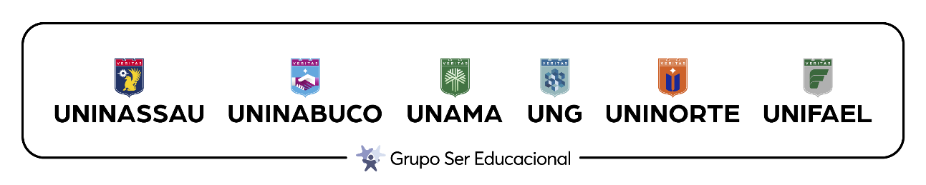
Bons estudos!
Qualquer dúvida estou à disposição.
E-mail: nando33_2005@hotmail.com
GitHub: github.com/nandocruz

